Slide 1
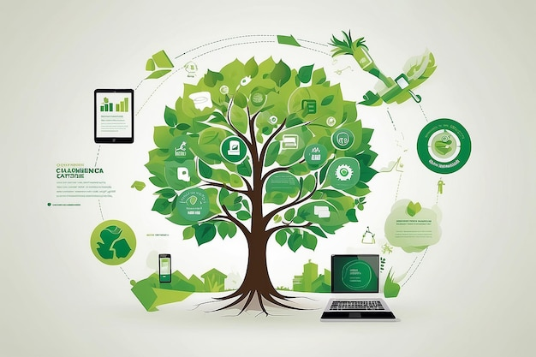

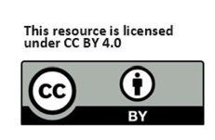

C3 Liderlik, değişim ve iletişim
Modül 2
Sürdürülebilirlik için Dijital Pazarlama
www.ecosmartproject.eu

Slide 2
Küme 3 – Liderlik, değişim ve iletişim | Modül 2 - Sürdürülebilirlik için Dijital Pazarlama
Bu modülün işletmeniz için önemi
Sürdürülebilirliği etkili bir şekilde iletmek, sadece iddialarda bulunmaktan daha fazlasını gerektirir. Konaklama ve ağırlama sektöründeki işletmeler, müşteriler, çalışanlar ve daha geniş paydaşlarla güven inşa eden özgün hikayelere, güvenilir kanıtlara ve iletişim kanallarına ihtiyaç duyar.
01
02
03
Gerçekçi sürdürülebilirlik hikayeleri anlatın
Şeffaflık yoluyla güven oluşturun
Dijital kanalları etkili bir şekilde kullanın
Web sitelerinin, sosyal medyanın ve müşteri iletişiminin sürdürülebilirlik mesajlarını ve müşteri katılımını nasıl destekleyebileceğini anlayın.
Gerçek sürdürülebilirlik eylemlerini, müşterilerle bağ kuran ve işletmenizin değerlerini yansıtan şekillerde nasıl aktaracağınızı öğrenin.
Kanıtları, verileri, sertifikaları ve görünür eylemleri kullanarak güvenilirliğinizi güçlendirin ve yeşil yıkamayı önleyin.
Bu modülde öğreneceğiniz işletmelerle tanışın
Ekiplerin kanıtları tutarlı bir şekilde kullanmasına, ilerlemeyi izlemesine ve zaman içinde performansı artırmasına yardımcı olacak rutinler geliştirin.
La Papa (İrlanda), McNicholl Caravans (İrlanda), Coco Hotel (Danimarka)

Slide 3

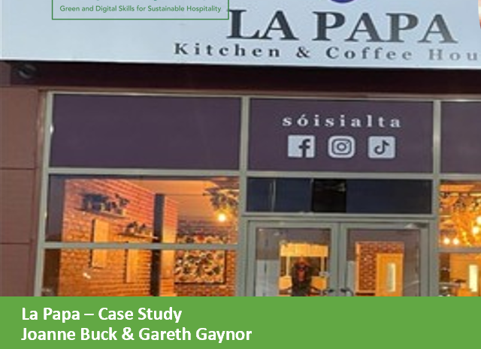


Küme 3 – Liderlik, değişim ve iletişim | Modül 2 - Sürdürülebilirlik için Dijital Pazarlama
Bu modülün yer aldığı alan
Rol :Programın liderlik, değişim yönetimi ve stratejik eylemler için temel kaynağıdır; konaklama ve ağırlama sektöründeki KOBİ'lerin ekiplerini yeşil ve dijital dönüşüm sürecinde güvenle yönlendirmelerine yardımcı olur.
Şunlardan sonra gelir / bunlara aşina olunduğunu varsayar
C2 M1 (dijital araçlar)
C1 M1 (iddiaların ardındaki operasyonel gerçeklik)
Şunlara uzanır veya bunlarla bağlantılıdır
C3 M1 (liderlik konumlandırması)
C1 M3 (misafir yolculuğu)

Slide 4
Öğrenim Hedefleri
Bu modülün sonunda şunları yapabileceksiniz:
KOBİ'nizde sürdürülebilirliği iletmek için dijital pazarlamanın neden gerekli olduğunu anlayacaksınız
ESG iletişimi ve bilinçli tüketici davranışındaki temel eğilimleri tanıyacaksınız
Sürdürülebilirlik faaliyetlerini net ve özgün marka hikayelerine dönüştürebileceksiniz
Sürdürülebilirlik mesajınızı güçlendirmek için dijital araçları ve platformları seçip kullanabileceksiniz
Girişimci düşünceyi uygulayarak yeni fırsatları ve iş değerini belirleyin
ESG iddialarını etik bir şekilde iletin ve yeşil yıkamadan kaçının
Ekiplerin kendinden emin ve sorumlu dijital iletişim becerileri geliştirmelerine destek olun

Slide 5
Ortak Sözlük
Program genelinde kullanılan yedi terim. Her modülde aynı tanımlar.
Terim
Kanonik tanım
Tam açıklaması
Greenwashing
Kasıtlı olarak veya ihmal yoluyla abartılı, doğrulanamayan veya desteksiz sürdürülebilirlik iddialarında bulunmak.
C3 M2
ESG
Çevresel, Sosyal ve Yönetişim – bir işletmenin finansal olmayan performansını ve daha geniş kapsamlı etkisini değerlendirmek için kullanılan üç temel unsur.
C3 M1
Dürtme
Seçimin sunulma biçiminde yapılan (varsayılan ayar, hatırlatma, fiziksel düzenleme gibi) küçük bir değişiklik; bu değişiklik, seçimi kısıtlamadan davranışı değiştirir.
C1 M3
İkili geçiş
KOBİ'lerde birbirlerini güçlendirmeleri için dijital dönüşüm ve yeşil geçişi birlikte ilerletmek.
C3 M1
KPI
Anahtar Performans Göstergesi – bir işletmenin tanımlanmış bir hedefi ne kadar etkili bir şekilde gerçekleştirdiğini gösteren ölçülebilir bir değer.
C2 M2
Döngüsel ekonomi
Atıkların bir kaynak haline gelmesi için, azaltma, yeniden kullanma, onarma, yenileme ve geri dönüşüm yoluyla malzeme ve ürünlerin mümkün olduğunca uzun süre kullanımda kalmasını sağlamak üzere tasarlanmış bir yaklaşım.
C1 M2
Misafir yolculuğu
Farkındalıktan rezervasyona, konaklamaya ve konaklama sonrası etkileşime kadar bir misafirin işletmeyle olan etkileşimlerinin tam dizisi – sürdürülebilirlik ve dijital temas noktalarını tutarlı bir şekilde tasarlamak için kullanılır.
C1 M3

Slide 6
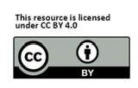
İçindekiler
01
Giriş
Dijital pazarlama neden şu anda önemli ve sürdürülebilirliği nasıl destekleyebilir?
02
Ortamı Anlamak
Sürdürülebilirlik ve ESG iletişimi ile bilinçli tüketiciler ve çevrimiçi karar verme
03
Stratejik Hikaye Anlatımı
Sürdürülebilirlik ve ESG faaliyetlerini özgün marka hikayelerine dönüştürmek
04
Dijital Araçlar ve Platformlar
05
Girişimci Düşünce
Sürdürülebilirlik, pazarlama, inovasyon ve yeni iş değerini birleştirme
06
İletişim Etiği ve Güven
Kanıtlara dayalı iddialar, yeşil yıkama riski ve yapay zekanın sorumlu kullanımı

Slide 7
Giriş
01

Slide 8
Giriş
Pazarlama karması hızla çevrimiçi ortama taşınmıştır. Artık insanlar dijital pazarlama kanalları aracılığıyla keşfediyor, karşılaştırıyor ve karar veriyor. Arama, haritalar, yorumlar, kısa videolar, rezervasyon platformları ve e-postalar, misafir ekibinizle konuşmadan çok önce talebi şekillendiriyor.
Bu modül, dijital pazarlamayı sürdürülebilirliği ilerletmek için nasıl kullanabileceğinizi ve dijital pazarlamanızı nasıl daha sürdürülebilir hale getirebileceğinizi gösterir.
Yapay zeka bu dönüşümü hızlandırmaktadır. Konuklar yapay zeka destekli arama ve önerileri kullanmaktadır ve bu kanallar üzerinden satın alma artık günlük müşteri davranışının bir parçası haline gelmiştir. İşletmeler, içerik oluşturmak, soruları yanıtlamak, çeviri yapmak ve teklifleri kişiselleştirmek için yapay zekayı kullanmaktadır. Bu, hız ve ölçek getirirken, güven ve doğruluk açısından yeni riskleri de beraberinde getiriyor.
Sürdürülebilirlik, bu gerçekliğin bir parçasıdır.

Slide 9
Bilinçli Müşterinin Yükselişi
Müşteriler sadece bir ürün veya hizmeti satın almazlar… sizin değerlerinize de katılırlar.
Misafir beklentileri konaklama sektörünü nasıl şekillendiriyor?
Tüketiciler şunları istiyor:
Çevresel uygulamalar konusunda şeffaflık
Dürüst ve abartısız iletişim
Sürdürülebilirliğin görünür kanıtları (fotoğraflar, veriler, hikayeler)
Yerel ve toplulukla bağlantılı anlamlı deneyimler
Değerlerini paylaşan işletmeciler
Trendler:
Seyahat edenlerin %76'sı daha sürdürülebilir seçenekler istiyor (Kaynak)
Genç misafirler özgünlük ve bilgiye dijital erişim bekliyor (Kaynak)
Kişiselleştirilmiş, özgün ve gerçekçi deneyimler
Ayrıca bakınız ›
C3 M1
- Yeşil ve Dijital Değişime Öncülük Etmek

Slide 10

Sürdürülebilirlik için Dijital Pazarlama, iki beceri grubundan oluşur
01
02
Sürdürülebilirlik faaliyetlerinizi çevrimiçi ortamda görünür ve inandırıcı hale getirmeyi öğrenirsiniz.
Dijital pazarlamanızı daha az israf ve daha az negatif etki yaratacak şekilde yürütmeyi öğrenirsiniz.
Ayrıca bakınız ›
C3 M1
- Yeşil ve Dijital Değişime Öncülük Etmek

Slide 11
01.
Dijital pazarlama, sürdürülebilirlik konusunda iletişim kurmak için neden hayati önem taşıyor?
Konaklama sektörü pazarlaması sürekli aktif bir sistemdir: arama motorları, haritalar, yorumlar, çevrimiçi seyahat acenteleri, web sitesi, sosyal medya, e-posta, mesajlaşma.
Tüketiciler dakikalar içinde kanallar arasında geçiş yapar ve her kanal bir sonrakini etkiler.
Bu, her gün kontrol edilen canlı bir sinyal kümesidir.
Sürdürülebilirlik, ancak görünür ve tutarlı olduğunda, net bir ana mesaj ve kanıtla birlikte seçimleri etkiler.
Bu nedenle, sürdürülebilirlik hikayenizin her yerde yeniden kullanabileceğiniz basit bir yapıya sahip olması gerekir: eylem, kanıt ve bunun tüketici için anlamı.
Sürdürülebilirlik hikayenizi siz anlatmazsanız, ya başkası anlatır ya da müşteriler bir hikaye olmadığını varsayar.
Ayrıca bakınız ›
C2 M1
- Konaklama Sektöründe Yapay Zeka

Slide 12
Konuklar, Departmanları Değil, Deneyim Dolu Yolculuklar Yaşıyor
Çevrimiçi Seyahat Acenteleri
Sosyal
Medya
Arama
Haritalar
Yorumlar
Mesajlaşma
İhtiyaçları Bul
Yerel Keşif
Güven Oluşturur
Karşılaştır ve Rezervasyon Yap
Gerçekliğin Kanıtı
Hızlı Yanıtlar
Sonraki Slaytı Görüntüle

Slide 13
“Her zaman açık” ifadesinin pratikte ne anlama geldiği
Konaklama pazarlaması her zaman aktiftir çünkü dijital varlığınız vitrininizdir: 7/24 açıktır, her gün kontrol edilir ve saniyeler içinde değerlendirilir. Birçok unsur vardır. Her bir dijital pazarlama kanalını incelerken, kendi çevrimiçi girişinizi ve sayfalarınızı düşünün.
Arama: Konuklar ihtiyaçlarını, yakındaki yerleri, aile dostu mekanları, elektrikli araç şarj noktalarını ve yerel yemekleri aratır. Bu aramalara uyan net sayfalara ihtiyacınız vardır.
Haritalar: Google Haritalar bir karar ekranıdır. Fotoğraflar, kategoriler, özellikler, çalışma saatleri, sorular ve cevaplar güveni şekillendirir.
Yorumlar: İtibarınız sürekli güncellenir. Nasıl yanıt verdiğiniz, özellikle sürdürülebilirlikle ilgili sorularda, pazarlamanın bir parçasıdır.
Çevrimiçi Seyahat Acenteleri: (ör. booking.com gibi platformlar) Konuklar hızlı bir şekilde karşılaştırma yapar. Fotoğrafları, politikaları ve önemli noktaları inceler, ardından netlik ve güven temelinde karar verir.
Web sitesi: Sizin gerçeklik kaynağınızdır. Diğer kanalların vaat ettiklerini doğrulamalı ve rezervasyonu kolaylaştırmalıdır.
Sosyal medya: Gerçekliğin kanıtıdır. Atmosferi, insanları ve özgünlüğü gösterir.
E-posta: Dönüşüm sağlar ve müşteri sadakatini artırır. Varış öncesi e-postalar seçimlere rehberlik eder, konaklama sonrası e-postalar ise yorumları ve tekrar ziyaretleri teşvik eder.
Mesajlaşma: Hızlı yanıtlar rezervasyon kazandırır. Otopark, şarj istasyonları, çamaşır politikası, erişilebilirlik gibi pratik sürdürülebilirlik soruları da burada ortaya çıkabilir.

Slide 14

Tüketiciler Sürdürülebilirliğe Önem Veriyor
GÖRMEK İÇİN TIKLAYIN
Tüketicilerin %82'si daha sürdürülebilir bir turizm için alışkanlıklarını değiştirmeye hazır.
AB Flash Eurobarometer, Avrupalıların Turizme Karşı Tutumları: https://www.ipsos.com/sites/default/files/ct/news/documents/2021-12/EU-attitudes-tourism-report.pdf
%82

Slide 15
Tüketiciler Sürdürülebilirliğe Önem Veriyor
Sürdürülebilirlik: Seçimlerin Gerçekleştiği Yer
⁰¹
Örnekler: Hafta ortasında zayıf RevPAR, Pazar brunch'ında yüksek israf
Bunun anlamı nedir?
Sürdürülebilirlik ve ESG'nin talebi etkileyebileceği anlamına gelir, ancak bu, konukların normal rezervasyon sürecinde net sinyaller görebildikleri durumlarda geçerlidir. Sizin için bu, önemli ve pratik dijital pazarlama hamleleri anlamına gelir.
Sözler Değil, Kanıtlar Kullanın:
⁰²
Konuklar, kanıtı olan somut eylemlere güvenir. Belirsiz iddialar şüphe ve risk yaratır.
Tüm Kanallarda Tutarlı Bir Dil Kullanın
⁰³
Web sitenizde verdiğiniz bir mesaj ile sosyal medyadaki yanıtlarınızda verdiğiniz mesaj farklı ise güvenilirliğinizi zayıflatır.

Slide 16
Tüketiciler Sürdürülebilirliği Önemsiyor
⁰¹
⁰²
⁰³
Sürdürülebilirlik içeriğini operasyonel bir konu olarak ele alın
Eko etiketleri kullanın
ve tanınabilir işaretler kullanın
AI standartları yükseltir:
Zayıf iddiaları hızla yayabilir. Sürdürülebilirlikle ilgili her şeyin insani bir kontrole ve kanıt bağlantısına ihtiyacı vardır.
Bunun için bir sorumlu, aylık güncelleme rutini ve basit bir onay süreci gerekiyor.
Onları nerede bulundurduğunuzu ve anlamlarını sade bir dille açıklayın.
Alıştırma - Bundan sonra yapmanız gerekenler, basit ve hızlı:..:
Google Haritalar, bir OTA listesi ve web siteniz için 30 saniyelik bir misafir taraması yapın. Misafir, net bir sürdürülebilirlik eylemi ve kanıtını hızlıca bulabilir mi?
Bir Kanıt Paketi oluşturun: 6 eylem, 6 kanıt noktası, 12 fotoğraf, kısa bir sürdürülebilirlik web sayfası ve personel ve inceleme yanıtları için 10 onaylanmış satır.
Her yerde tekrarlanabilir bir cümle yapısı kullanın: Eylem + Kanıt + Misafir için anlam

Slide 17

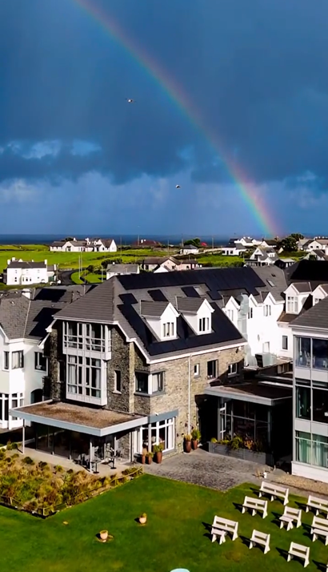
Bu işi kim iyi yapıyor?
İrlanda'daki Armada Hotel'i ziyaret edelim
Armada, “Değerlerimiz” sayfasında akıllıca bir şey yapıyor: 20 pratik eylemin taranabilir bir listesini yayınlıyor, böylece konuklar gerçek değişiklikleri hızlıca görebiliyor.
Sürdürülebilirliği konuk deneyimine ve unutulmaz hikayelere dönüştürüyorlar. Discover Ireland, Armada sürdürülebilirliği konuk deneyimi ve refahla nasıl ilişkilendirdiğini vurguluyor; örneğin, kahve dükkanında ıslak saç indirimi, yeniden kullanılabilir bardaklar için indirimler ve bir Refah Yöneticisi. İrlanda'da Konaklayabileceğiniz 8 Çevre Dostu Yer
Sürdürülebilirliğin bağımsız olarak pekiştirilmesi, İrlanda medyasında ve ulusal turizm içeriklerinde yer alıyor. Clare'de Sürdürülebilir Bir Tatil Nasıl Geçirilir – The Irish Times
Fotoğraf: Instagram
OKUYUN: Değerlerimiz | Armada Hotel

Slide 18
Bu işi kim iyi yapıyor?
İrlanda'daki Armada Hotel'i ziyaret edelim
Sürdürülebilir gıdayı, yerel Armada Çiftliği'nden tedarik edilen ürünlerle somut bir varlığa ve misafirlerin tekrarlayabileceği bir ürün hikayesine (örneğin gübre olarak deniz yosunu) bağlıyorlar. Yerel Tedarikçi Harcama Politikalarını web sitelerinden indirebilirsiniz. Otel, iş gücü dışındaki tedarikçi harcamalarının en az %50'sini otelin 80 km çevresindeki işletmelerle yapmayı hedefliyor.
Sürdürülebilirlik mesajının bir parçası olarak yer, topluluk ve kültürü kullanıyorlar. Irish Times, sürdürülebilirliği, yerel sistemlerle (güneş panelleri, yerel gıda, tek kullanımlık plastiklerin kaldırılması, dolum istasyonları) bağlantılı ve genel hikayenin bir parçası olarak topluluk ve personel refahını da içeren, yerinde görünür bir unsur olarak tanımlıyor.
Güvenilir sinyallerle başlıyorlar, ardından bunun ne anlama geldiğini açıklıyorlar. B Corp'u bir güvenilirlik göstergesi olarak konumlandırıyorlar ve etki değerlendirme puanları ve devam eden hedefleri de dahil olmak üzere ESG sütunları (yönetişim, çalışanlar, topluluk, çevre, müşteriler) genelinde sade bir dille açıklıyorlar.
OKUYUN: Değerlerimiz | Armada Hotel

Slide 19
02.
Ve Sonra sürdürülebilir dijital iletişim var
Hemen uygulanabilecek bazı önlemler:
Sayfa ağırlığını ve veri aktarımını azaltarak web sitesi ve içerik emisyonlarını azaltın: daha hafif sayfalar, sıkıştırılmış görüntüler, daha az otomatik yüklenen video, daha az izleyici
Daha çevreci barındırma seçeneklerini tercih ederek ve dijital sistemleri yalın tutarak daha az etki yaratan barındırma hizmetleri ve tedarikçiler seçin
Daha iyi hedefleme ve sıklık ile gelen kutusu kirliliğini ve boşa giden gönderimleri azaltın: daha az e-posta, daha küçük dosyalar, net segmentler, etkin olmayan kişileri kaldırın
Hedeflemeyi ve açılış sayfası eşleşmesini iyileştirerek ve düşük değerli kampanyaları durdurarak ücretli medyayı daha az israfla çalıştırın
Medya ve yapay zekayı kaynakları dikkate alarak kullanın: temel varlıkları yeniden kullanın, kanallar arasında yinelenen sürümlerden kaçının, kontrollerle taslak oluşturun ve yeniden kullanın, gerçekleri doğrulayın, gereksiz içerik üretimini sınırlayın
Dijital iletişimin çevresel ayak izi vardır. Veri merkezlerinde, ağlarda ve cihazlarda elektrik tüketilir. Sürdürülebilir uygulamalar, gereksiz veri ve enerji tüketimini azaltır; konuklar ve personel için dijital aşırı yükü azaltır.

Slide 20
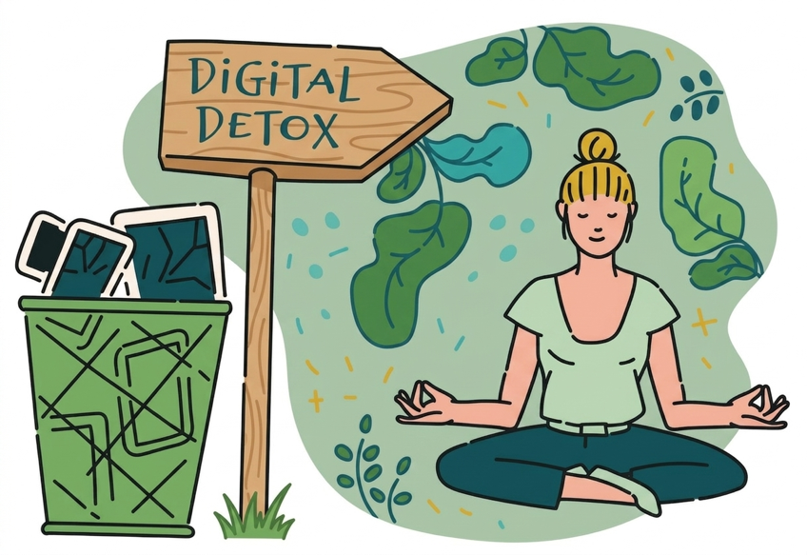
Sürdürülebilir Dijital İletişim ve Dijital Refah
Sürdürülebilirlik aynı zamanda sosyal bir konudur. Konuklar ve personel, sürekli ekranlar, bildirimler ve gürültülü mesajlarla aşırı yüklenmektedir. Sürdürülebilir iletişim, insanlara seçim şansı, netlik ve daha sakin etkileşimler sunar.
Yapabilecekleriniz
Daha sakin konuk deneyimleri tasarlayın, mesaj sayısını azaltın, mesajları daha yararlı hale getirin
Hizmet kalitesini yüksek tutarken dijital detoks seçenekleri sunun
Push yerine pull'u kullanın, bilgilerin gerektiğinde kolayca bulunmasını sağlayın

Slide 21

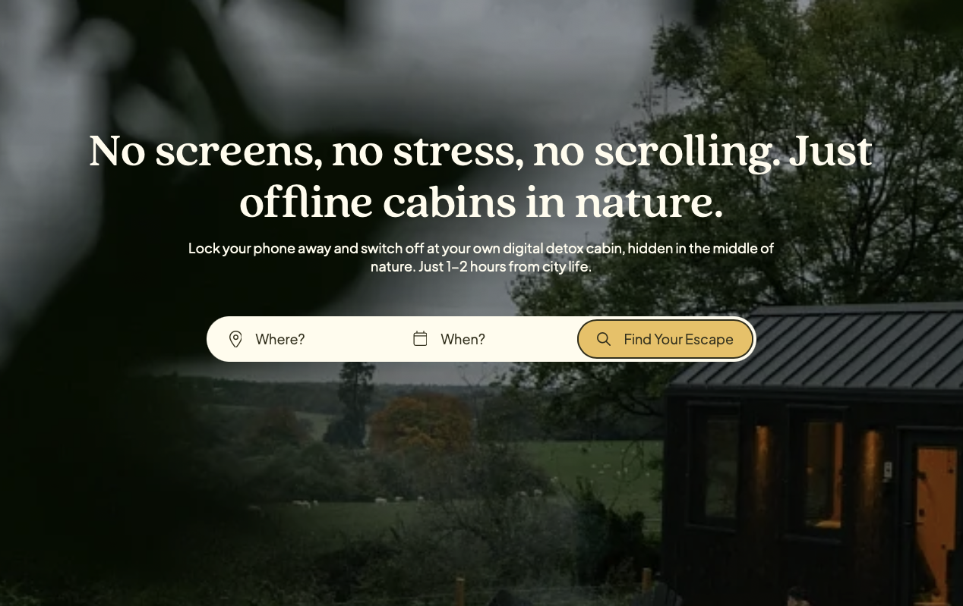
Örnek
GÖRMEK İÇİN TIKLAYIN

Slide 22
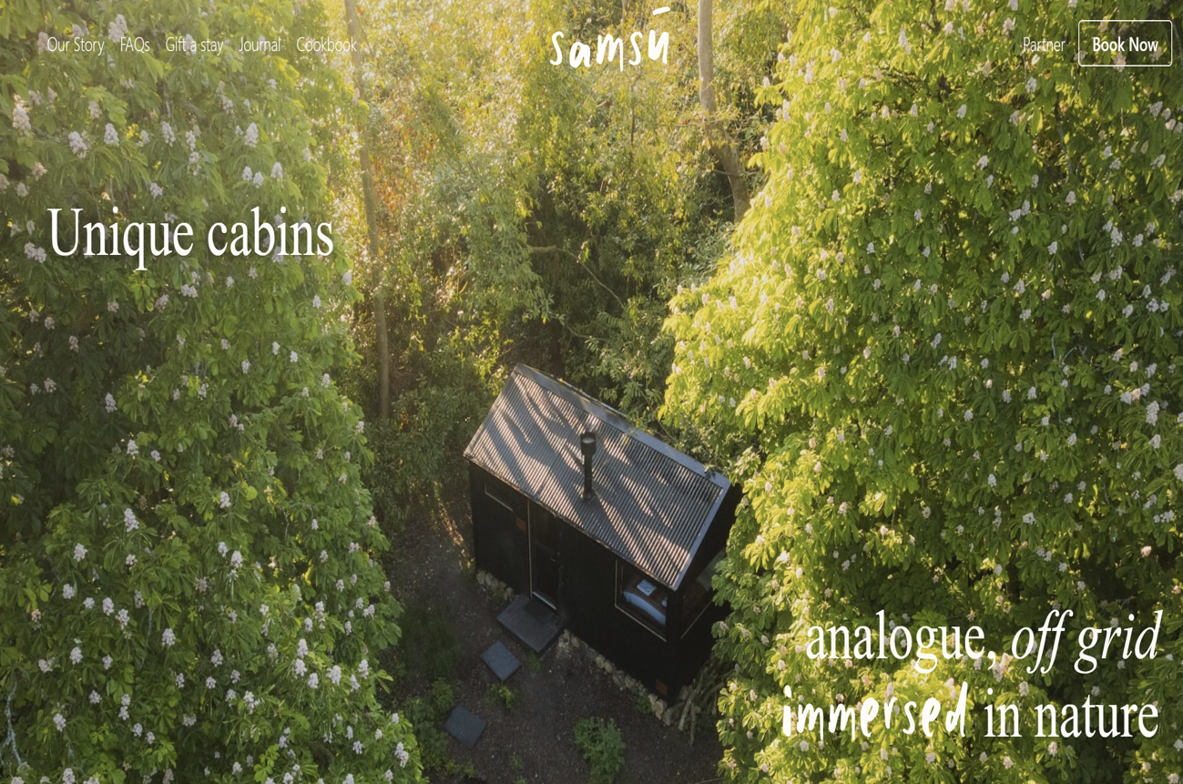
Örnek
GÖRMEK İÇİN TIKLAYIN

Slide 23

Örnek
GÖRMEK İÇİN TIKLAYIN

Slide 24

Sürdürülebilir Dijital İletişim ve Dijital Refah
Pratik adımlar
"Sessiz konaklama" seçeneği sunun: daha az mesaj, daha az uyarı, sadece gerekli güncellemeler
Tek bir basit konuk bilgi merkezi sağlayın: Birden fazla mesaj ve broşürün yerini alan QR sayfası
Ekipler için iletişim pencereleri belirleyin: üzerinde anlaşmaya varılmış yanıt süreleri, mesai saatleri dışında daha az bildirim
Gidiş-gelişleri azaltan kısa ve net mesajlar kullanın: tek soru, tek cevap, tek sonraki adım

Slide 25
Anlamak
Genel Durum
02
Ayrıca bakınız ›
C3 M1
- Yeşil ve Dijital Dönüşüme Öncülük Etmek

Slide 26

ESG'nin kısaltması:
Çevre
Sosyal
Yönetişim
İşletmenizin
atık, enerji tüketimi, su tüketimi, emisyonlar ve çevresel etkiyi nasıl azalttığı
Çalışanlarınıza nasıl davrandığınız,
toplumu nasıl desteklediğiniz, refahı,
çeşitliliği ve adil çalışma koşullarını nasıl desteklediğiniz
İşletmenizin ne kadar sorumlu bir şekilde yönetildiği… şeffaflık, etik,
sağlık ve güvenlik,
uyum, risk yönetimi.

Slide 27

Neden önemli:
Ana mesaj:
ESG, iyi bir konaklama hizmetinin zaten uyguladığı şeylerdir. Dijital pazarlama ise bunu görünür kılar.
ESG, Avrupa’nın sorumlu ve sürdürülebilir iş uygulamalarını tanımlamak için kullandığı bir çerçevedir.
Konaklama sektöründeki KOBİ'ler halihazırda birçok ESG eylemi gerçekleştirmektedir, ancak bunları her zaman duyurmamaktadır.

Slide 28
ESG İletişimi nedir?
Çevresel, sosyal ve yönetişimle ilgili faaliyetlerinizi açık ve dürüst bir şekilde paylaşmak.
Anlamı:
Ne yaptığınızı, neden yaptığınızı ve bunun ne gibi etkileri olduğunu iletmek.
Sürdürülebilirlik faaliyetlerini, toplumsal katılımı, personel girişimlerini ve etik uygulamaları öne çıkarmak
Dijital platformları kullanarak güvenilir, kanıta dayalı bilgileri paylaşmak
Müşterilerin değerlerinizi ve çabalarınızı kolayca anlamasını sağlamak
ESG iletişimi örnekleri:
Atıkları nasıl ayırdığınızı göstermek
Yerel tedarikçilerin fotoğraflarını paylaşmak
Enerji tasarrufu iyileştirmelerini yayınlamak
Ekibinizi ve toplumsal katılımınızı tanıtmak
Adil çalışma ve güvenliğe olan bağlılığınızı açıklamak

Slide 29

AB’nin Beklentileri: Dürüst ve Kanıtlara Dayalı İletişim
ESG iletişimini şekillendiren temel AB kuralları:
Yeşil İddialar Direktifi: belirsiz veya doğrulanmamış iddialar (“çevre dostu”, “yeşil otel”) kısıtlanacak
CSRD: Büyük şirketler ESG verilerini raporlamak zorunda olacak ve bu da KOBİ’leri daha şeffaf olmaya zorlayacak
İddialar spesifik, ölçülebilir ve doğru olmalıdır
Güvenli ESG iletişimi şuna benzer:
“2024 yılında enerji kullanımını %12 azalttık.”
“Ürünlerimizin %60’ını yerel tedarikçilerden temin ediyoruz.”
GÖRMEK İÇİN TIKLAYIN
Greenwashing Nasıl Tanıyabilir ve Sürdürülebilir Seçimler Yapabilirsiniz?

Slide 30
Konaklama Sektöründe ESG İletişimi Neden Önemlidir?
ESG iletişimi, sürdürülebilirlik çalışmalarınızı bu konulara önem veren kişilerle buluşturur.
İşletmeniz için
Ekibiniz için
Müşterileriniz için
Daha güçlü ve daha güvenilir bir marka itibarı oluşturur
Sizi şeffaflığı daha az olan rakiplerinizden ayırır
Bilinçli müşterileri çeker ve tekrar rezervasyonları artırır
Sürdürülebilirlik faaliyetleri konusunda gurur ve amaç yaratır
Güven ve bilgiyi artırır
Katılımı ve yeniliği teşvik eder
İşe alım ve çalışanların elde tutulmasını destekler
Bilgiye dayalı seçimler yapmalarına yardımcı olur
Duygusal bağ ve güven oluşturur
Algılanan değeri güçlendirir
Olumlu davranışları, değerlendirmeleri ve sadakati teşvik eder

Slide 31
Stratejik
Hikaye Anlatımı
ESG faaliyetlerini özgün marka hikayelerine dönüştürmek
03
Ayrıca bakınız ›
C3 M1
- Yeşil ve Dijital Dönüşüme Öncülük Etmek

Slide 32

Sürdürülebilirlikte Stratejik Hikaye Anlatımı Nedir?
Kurgu değil. Pazarlama hilesi değil. Stratejik hikâye anlatımı biçiminde yapılandırılmış, dürüst bir iletişim!
Gerçek ESG eylemlerini net ve ilgi çekici anlatılara dönüştürür
Konukların yolculuğunuzu, ne yaptığınızı, bunun neden önemli olduğunu ve nasıl bir etki yarattığını anlamasına yardımcı olur
Duygusal bağ kuran hikayeler → güveni artırır → rezervasyonları artırır
Konaklama sektörü hikayelerle büyür: insanlar, yerler, topluluklar, deneyimler
Hikaye anlatımı, günlük eylemler ile dijital görünürlük arasındaki boşluğu doldurur

Slide 33
Bir Sürdürülebilirlik Hikâyesini Gerçekçi Kılan Nedir?
Şeffaflık,
mükemmellikten daha güçlüdür.
Üç unsur:
Gerçeklik → Bağlam → Kanıt
Gerçek: gerçek eylemler, gerçek sonuçlar, gerçek çabalar… abartılar değil
Bağlam: bu eylemi neden seçtiğiniz (yerel sorun, misafir ihtiyacı, ekip fikri)
Kanıt: bir fotoğraf, veri, alıntı, örnek veya öncesi/sonrası
Kaçınmanız gerekenler:
Belirsiz iddialar (“çevre dostu”, “yeşil otel”)
Aşırı vaatler (“%100 sıfır atık”)
Ödünç alınmış stok fotoğraflar (güvensizlik yaratır)
Kullanılması gerekenler:
Gerçek personel
Gerçek tedarikçiler
Gerçek günlük uygulamalar

Slide 34
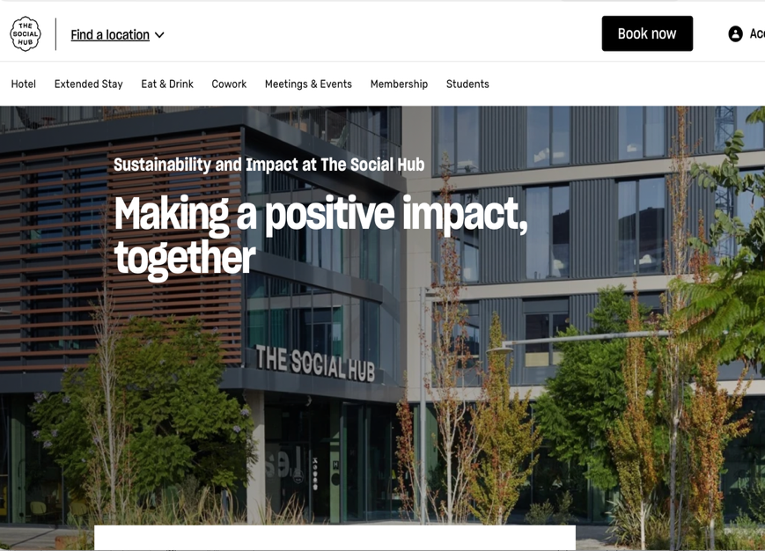
Etkili
Dijital Hikaye Anlatıcılığı…
Gerçekten ilginç bir iş modeli: Öğrenci oteli olarak başlayan bu işletme, artık Avrupa'nın çeşitli yerlerinde bulunan, herkes için bir otel, bir topluluk merkezi, bir ortak çalışma alanı ve bunların arasında her şeyi barındıran bir yapıya dönüşmüştür.
Web sitelerinde, sürdürülebilirlik ve ESG hikayeleri için tek bir merkez görevi gören özel bir etki merkezi oluşturdular ve kanıtlara açık bir şekilde ulaşılmasını sağladılar. The Social Hub'da Sürdürülebilirlik ve Etki - The Social Hub
Hikayeyi rakamlar ve anlatımla birlikte aktarıyorlar: Etki Raporu, "rakamlarla bir yıl" bölümü ve net bir "sürdürülebilirlik hikayemiz" anlatımıyla başlıyor, böylece gerçek ve somut hissettiriyor.
ESG'yi, misafirlerin ve ortakların anlayabileceği görünür programlara dönüştürüyorlar; örneğin, marka hikayesinin bir parçası olarak sunulan iç elçiler, topluluk faaliyetleri ve ölçülebilir girişimler.
GÖRMEK İÇİN TIKLAYIN

Slide 35
Etkili
Dijital Hikaye Anlatımı…
Web sitelerinde, sürdürülebilirlik ve ESG hikayeleri için tek bir merkez görevi gören ve kanıtlara açık bir şekilde yönlendiren özel bir etki merkezi oluşturdular. The Social Hub'da Sürdürülebilirlik ve Etki - The Social Hub
Hikayeyi rakamlar ve anlatımla birlikte aktarıyorlar: Etki Raporu, “rakamlarla bir yıl” bölümü ve net bir “sürdürülebilirlik hikayemiz” anlatımıyla başlıyor, böylece gerçek ve somut bir his uyandırıyor.
ESG'yi, misafirlerin ve ortakların anlayabileceği görünür programlara dönüştürüyorlar; örneğin, marka hikayesinin bir parçası olarak sunulan iç elçiler, topluluk faaliyetleri ve ölçülebilir girişimler.

Slide 36
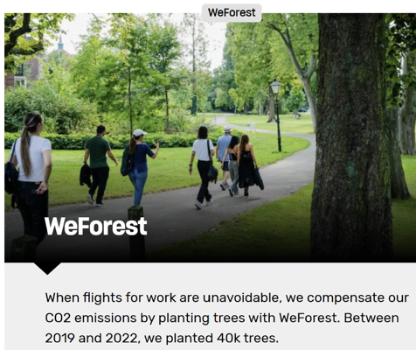
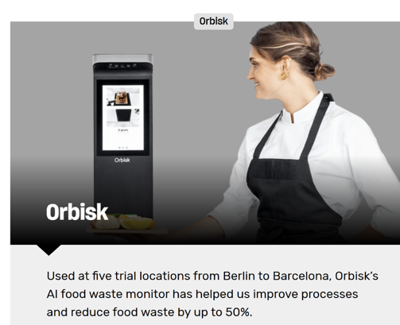
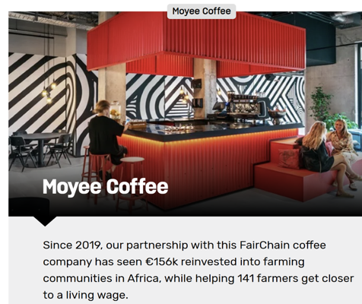
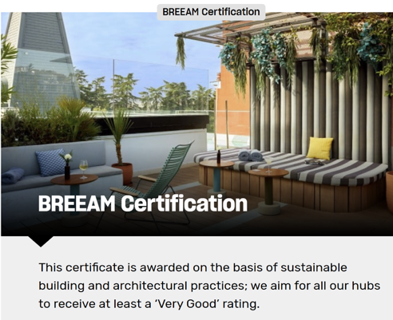
Tuvalet kağıdının tedarik kaynağı dahil her ayrıntı paylaşılıyor!
Etki Raporunu okuyun, ilham dolu bir rapor
13463 The Social Hub - Etki Raporu FY23-24_def

Slide 37
Konaklama Sektöründeki KOBİ’ler İçin Basit Bir Hikaye Yapısı
İyi sonuç veren 4 bölümlük bir formül…
Sorun veya İçgörü - Hangi sürdürülebilirlik sorununu ele alıyorsunuz? (ör. gıda israfı, enerji israfı, yerel tedarik ihtiyaçları)
Aldığınız Önlem - İşletmenizin uyguladığı somut adımları açıklayın.
Etki veya Sonuç - Sonucu bir sayı, fotoğraf, alıntı veya küçük bir örnekle gösterin.
Davet - Konukları veya ortakları çözümün bir parçası olmaya davet edin. (“Bize katılın…”, “Fikirlerinizi bekliyoruz…”, “Daha fazla bilgi için…”)
Örnek:..
Her hafta sonu kahvaltıda büyük miktarda israf olduğunu fark ettik →
Bunun üzerine, açık büfemizi yeniden tasarladık + ekibimize porsiyon planlaması konusunda eğitim verdik →
Gıda israfı %22 azaldı →
Daha küçük porsiyonlar seçip ikinci kez yemek alarak siz de yardımcı olabilirsiniz.”

Slide 38
Anlatabileceğiniz ESG Hikayeleri Türleri
Ayrıca bakınız ›
C1 M2
- Döngüsel Ekonomi ve Kaynak Verimliliği
Sürdürülebilirlik, geri dönüşümden ibaret değildir.
Çevre Hikayeleri
Sosyal
Hikayeler
Yönetişim Hikayeleri
Gıda israfını azaltmak
Enerji tasarrufu sağlayan değişiklikler
Su yönetimi
Yerel tedarik
Biyoçeşitlilik veya yeşil alan girişimleri
Personel eğitimi ve refahı
Topluluk ortaklıkları
Çeşitlilik ve kapsayıcılık
Yerel istihdam
Yerel zanaatkarları destekleme
Sorumlu tedarik
Güvenlik ve etik
Şeffaflık girişimleri
Adil fiyatlandırma ve dürüst iletişim
Her günlük eylem, ona hayat verirseniz bir hikayeye dönüşebilir

Slide 39
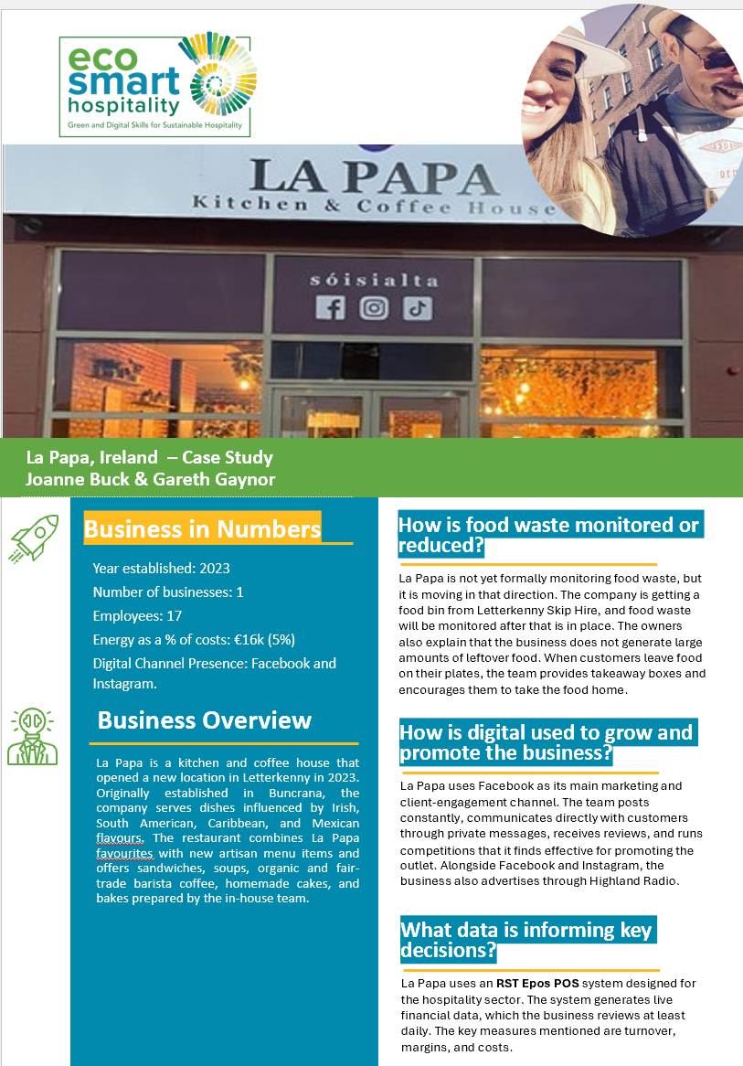
La Papa
La Papa, küçük konaklama işletmelerinin samimi iletişim ve tutarlı dijital etkileşim yoluyla nasıl güçlü müşteri ilişkileri kurabileceğini gösteriyor. İşletme, büyük pazarlama bütçelerine güvenmek yerine Facebook, Instagram, TikTok ve Google’ı kullanarak müşterilerle düzenli iletişim kuruyor, yeni tekliflerini tanıtıyor ve etkileşimi teşvik ediyor.
İşletme, dijital iletişimi gerçek operasyonel eylemlerle birleştiriyor. Yerel tedarik, özellikle taze ürünler sağlayan Ballyholey Farm ile olan ilişkisi sayesinde önemli bir rol oynuyor. Bu, sosyal medya ve günlük sohbetler aracılığıyla müşterilerle paylaşılabilecek gerçek sürdürülebilirlik hikayeleri sağlıyor.
La Papa ayrıca iki yönlü iletişimin önemini de göstermektedir. Yorumlar, özel mesajlar, yarışmalar ve sosyal medya etkileşimi, müşterilerin işletmeyle bağlantı hissetmelerine yardımcı olurken değerli geri bildirimler de sağlar. Bu, daha güçlü ilişkiler oluşturur ve tekrar ziyaretleri teşvik eder.
Önemli Ders: En etkili sürdürülebilirlik hikayeleri, gerçek iş uygulamalarına dayanır ve müşterilerin halihazırda kullandığı kanallar aracılığıyla tutarlı bir şekilde iletilir.

Slide 40
Dijital Araçlar
ve Platformlar
Etkiyi artırmak için dijital teknolojilerin kullanımı
04

Slide 41
Sürdürülebilirlik Pazarlamasında Dijital Araçlar Neden Önemlidir?
Sürdürülebilirlik çevrimdışı gerçekleşir ve bunu çevrimiçi olarak paylaşmazsanız, etkisi kaybolur.
Dijital Pazarlama Araçları şunları sağlamaya yardımcı olabilir…
Görünürlük • Tutarlılık • Güvenilirlik
Dijital pazarlama araçları, misafirler gelmeden önce ve gerçek zamanlı olarak sürdürülebilirliği görünür kılar
Sizin ve işletmenizin düşük maliyetle ve geniş bir kitleye ulaşarak gerçek eylemleri iletmenize yardımcı olur
Araçlar hızlı güncellemelere (hikayeler, fotoğraflar, metrikler, iyileştirmeler) olanak tanır
Şeffaflık ve düzenli iletişim yoluyla güven oluşturmanıza yardımcı olur
Dijital platformlar, ESG hikayelerinin etkisini tesislerin çok ötesine taşır
İşletmeler, bütçe değil yaratıcılık sayesinde daha büyük rakiplerle eşit görünürlük kazanır

Slide 42
Hikayelerinizi Dijital Ortamda Hayata Geçirmek
En uygun kanallar:..
Instagram Hikayeleri/Reels
TikTok (genç kitleler için)
Google İşletme Profili gönderileri
Web sitesinin sürdürülebilirlik sayfası
Dijital menüler (hikayelere bağlantı veren QR kodları)
Son bölümde, ekip desteğini oluşturmak için hikaye anlatımının faydalarını ve dijital araçların günlük uygulamalara nasıl yardımcı olabileceğini ele aldık. Dijital araçlar ve akıllı telefonlar, operasyonel eylemleri görünür hikayelere dönüştürmek için oldukça etkilidir.
KOBİ'ler için etkili formatlar:
Gerçek eylemleri gösteren kısa videolar (30–60 saniye)
Öncesi/sonrası fotoğrafları (ör. atık azaltma, menünün yeniden tasarımı)
Çalışan hikayeleri (“Maria ile tanışın: sürdürülebilirlik şampiyonumuz”)
Tedarikçi özellikleri (yerel gıda, topluluk bağlantıları)
Perde arkası turları (atık ayrıştırma, kompostlama, hazırlık)
Kısa veri noktaları (“Bu ay atık %20 azaldı!”)
Ayrıca bakınız ›
C3 M1
- Yeşil ve Dijital Değişime Öncülük Etmek

Slide 43
Konaklama Sektöründeki KOBİ'ler için Temel Dijital Platformlar
İPUCU:
Konuklarınızın gerçekten kullandığı platformları seçin. Tutarlılık, miktardan daha önemlidir.
Sosyal Medya Platformları
Web sitesi ve SEO
Instagram → görseller, kısa videolar, sürdürülebilirlikle ilgili kamera arkası görüntüler
TikTok → hızlı hikaye anlatımı, personel içeriği, süreç videoları
Facebook → topluluk ortaklıkları, yerel hikayeler
YouTube Shorts → daha uzun sürdürülebilirlik güncellemeleri
Sürdürülebilirlik ana sayfası
Tedarikçi hikayeleri, toplumsal faaliyetler, enerji/atık iyileştirmeleri
"Sürdürülebilir otel", "çevre dostu restoran", "yerel tedarik" gibi SEO anahtar kelimeleri
Google İşletme Profili
E-posta Bültenleri
Sürdürülebilirlik güncellemeleri ekleyin
Gerçek ESG uygulamalarının fotoğraflarını yayınlayın
Bilinçli tüketiciler için sıralamanızı iyileştirin
Etki güncellemelerini paylaşın,
Sezonluk menüler
Düzenli iyileştirmeler
g

Slide 44
Sürdürülebilir hikaye anlatımını destekleyen dijital araçlar…
İçerik
Oluşturma Araçları
Operasyonel
İçerik
Sosyal Medya Yönetim Araçları
Dijital atık uygulamaları → etkili görseller oluşturun
Enerji gösterge panelleri → gerekli kanıtları sağlayın
QR menüleri → sürdürülebilirlik hikayelerine bağlantı
Geri bildirim araçları → olumlu çevreci yorumları toplayın
Canva → basit tasarımlar, simgeler, hikaye şablonları
CapCut → Reels/TikTok için hızlı video düzenleme
Adobe Express → minimum beceriyle markalı içerik
İlerlemeyi herkese açık olarak kutlayın
Öncesi/sonrası örneklerini paylaşın
Gözle görülür iyileştirmeleri vurgulayın
Değişime katkıda bulunan personeli takdir edin
NEDEN'i pekiştirin

Slide 45
Doğru Mesaja Uygun Aracı Seçmek
Ayrıca bakınız ›
C1 M1
- Sürdürülebilirliği Günlük Operasyonlara Entegre Etmek
Farklı sürdürülebilirlik eylemleri, farklı içerik formatları gerektirir. Hikayeyi en iyi şekilde anlatan platformu seçmek önemlidir. Yaklaşımınızı gözden geçirin ve planlayın.
ESG Eylemi... | En İyi Dijital Araç.. | Neden..
Gıda israfını azaltmak | Instagram Reels / TikTok | Görsel süreç → güven oluşturur
Yerel tedarikçilerle ortaklık | Web sitesi / Karusel | Daha derin hikayeler anlatmak için alan
Çalışanların refahı | Instagram / LinkedIn | İnsan odaklı içerik
Enerji tasarrufu sağlayan yükseltme | Google İşletme Güncellemesi | Arayanlara güvenilirlik gösterir
Topluma katılım | Facebook / E-posta | Daha uzun hikaye anlatımı + erişim
Yeni sürdürülebilir menü | Instagram Hikayeleri | Hızlı, görsel, ilgi çekici

Slide 46
Öğrenci/Lider Alıştırması:
60 Saniyelik Sürdürülebilirlik Hikayenizi Oluşturun
Adım 1 - Gerçek Bir ESG Eylemi Seçin (İşletmenizin (veya öğrencinin staj yaptığı kurumun) halihazırda uyguladığı bir sürdürülebilirlik eylemini seçin)
Adım 2 - 4 Bölümlü Hikaye Çerçevesini Kullanın
Adım 3 - Bunu 60 saniyelik bir hikayeye dönüştürün
Dört bölümü, aşağıdakilerde kullanılabilecek kısa bir sözlü hikaye veya başlık haline getirin:
Instagram Reel senaryosu
Google Business güncellemesi
TikTok seslendirme
web sitesinde sürdürülebilirlikle ilgili öne çıkan içerik
Bu alıştırma, basit ESG uygulamalarını net ve özgün anlatılara dönüştürmenize yardımcı olmayı amaçlamaktadır
Ayrıca bakınız ›
C3 M1
- Yeşil ve Dijital Değişime Öncülük Etmek

Slide 47
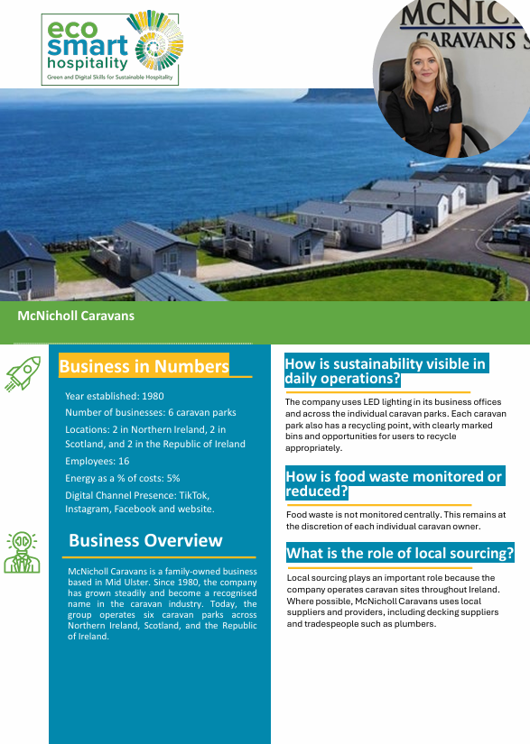
McNicholl Caravans
McNicholl Caravans, dijital iletişimin müşteri ilişkilerini nasıl güçlendirebileceğini ve iş büyümesini nasıl destekleyebileceğini gösteriyor. Aile şirketi, geleneksel posta iletişimi yerine e-posta, sosyal medya, podcast’ler ve video içerikleri gibi dijital kanallara geçerek müşterilerle iletişim kurma şeklini kökten değiştirdi.
Özellikle etkili bir yaklaşım, potansiyel müşterilerin bilgi almadan veya bir tesisi ziyaret etmeden önce karavanları sanal olarak deneyimlemelerine olanak tanıyan tanıtım videolarının kullanılmasıdır. Şirket, mevcut ve potansiyel müşterilerle iletişim kurmak için TikTok, Instagram, Facebook ve web sitesini kullanarak daha ilgi çekici ve erişilebilir bir müşteri deneyimi yaratmaktadır.
Şirket ayrıca, markalaşmanın kurumsal değerlerle nasıl bağlantılandırılabileceğini de göstermektedir. Aile işletmesi olması, güven, açıklık ve müşteri hizmetleri, iletişimde tutarlı bir şekilde yansıtılmakta ve bu da güvenilirliği ve müşteri sadakatini güçlendirmeye yardımcı olmaktadır.
Önemli Ders: Etkili dijital pazarlama, uzun vadeli güven oluşturmak için yararlı içerik, güçlü müşteri iletişimi ve özgün iş değerlerini bir araya getirir.

Slide 48
Girişimci
Düşünme
Pazarlama, inovasyon ve yeni iş değerini birleştirme
05

Slide 49

Girişimci Düşünce Nedir?
Girişimci düşünce, fırsatları fark etme, sorunları yaratıcı bir şekilde çözme ve iyi fikirleri değer katan pratik eylemlere dönüştürme yeteneğidir.
Bu, meraklı ve proaktif olmak, mükemmel koşulları veya büyük bütçeleri beklemek yerine küçük iyileştirmeleri denemeye istekli olmak anlamına gelir. Girişimci düşünme, olasılıkları görmek ve bunlara göre hareket etmektir.

Slide 50

Sürdürülebilirliğin Yarattığı Girişimcilik Fırsatları
Her tür konaklama işletmesi ESG yoluyla yeni değer yaratabilir
Sürdürülebilirlik, yeni ürünler, hizmetler ve misafir deneyimleri için fırsatlar yaratır
Dijital görünürlük, küçük eylemleri bile daha değerli hale getirir
Her konaklama ve ağırlama segmentinin kendine özgü “inovasyon odak noktaları” vardır
Konuklar, güçlü değerlere ve özgün hikayelere sahip işletmeleri giderek daha fazla tercih etmektedir
ESG eylemi → farklılaşma → yeni gelir akışları

Slide 51
İşletmenizde Değer Yaratmak…
Sürdürülebilirlik, konaklama sektörünüze bağlı olarak farklı girişimcilik fırsatları sunar… güçlü yanlarınızı kullanın.
Oteller: marka güvenini güçlendirmek için dijital ortamda sergilenen enerji tasarrufu sağlayan iyileştirmeler
Butik oteller ve konukevleri: konuk deneyimini zenginleştiren yerel tedarikçilerin hikayeleri
Restoranlar ve kafeler: sıfır atık yemekler, mevsimsel menüler, kompostlama hikayeleri
Kendi yemeğini kendin pişir: çevre dostu seyahati ve yerel deneyimleri tanıtan dijital rehberler
Tatil parkları ve lüks kamp: doğa temelli deneyimler ve düşük çevresel etki yaratan yaşam hikayeleri
Hosteller: topluluk katılımı, geri dönüşüm kültürü, sosyal etki hikayeleri
Ziyafet ve MICE: sürdürülebilir etkinlik paketleri, az atık üreten catering
Spa ve wellness: doğal ürünler, düşük enerjili ısıtma, sağlık ortaklıkları

Slide 52
Tüm Konaklama Sektörü KOBİ'leri için İnovasyon Araç Seti
Her tür işletmede fikirleri belirleyin, test edin ve ölçeklendirin
Konukların neyi fotoğrafladığını veya paylaştığını gözlemleyin
Her alandan personeli dahil edin
İş ortaklarından ve tedarikçilerden
Neye değer verdiklerini ortaya çıkarır
İşletme içindeki
Bunlar genellikle sürdürülebilirlik fikirlerini tetikler
Konuk yorumlarına bakın
Küçük denemeler yapın
Dijital içgörülerden yararlanın
Bunlar genellikle ihtiyaçları ve fırsatları ortaya koyar
İşletmenizin büyüklüğüne göre uyarlanmış
(Yorumlar, trend olan konular) inovasyona rehberlik etsin

Slide 53
Sektörlere Göre İnovasyon Örnekleri
Gözlemle
→
Test et
İyileştir
→
İnovasyon, konaklama sektörünün her segmentinde farklı görünse de, zihniyet aynıdır:
Oteller: Temizlik hizmetlerinin azaltılması karşılığında “yeşil konaklama” indirimleri denemek
Butik oteller ve konukevleri: son derece yerel kahvaltı deneyimlerini tanıtın
Restoranlar: “şeflerin sürdürülebilirlik masası” veya düşük karbonlu özel menüler sunun
Kendi yemeğini kendin pişir: yeniden kullanılabilir ekipman kiralama (çantalar, kasalar, bisikletler)
Tatil parkları ve lüks kamp: doğa yürüyüş parkurları ve güneş enerjisiyle çalışan olanaklar sunun
Hosteller: topluluk etkinlikleri, tamir atölyeleri, gönüllü günleri düzenleyin
Ziyafet ve MICE: etkinliklerin karbon ayak izini ölçün ve sonuçları dijital olarak paylaşın
Spa ve wellness: çevre dostu ritüeller veya bitkisel tedaviler geliştirin

Slide 54
Konaklama Sektöründeki KOBİ’lerde Girişimcilik Kültürü Oluşturmak
Son modülde ikili geçişe öncülük etmeyi tartıştık. Şimdi bu temayı temel alarak fikirleri, denemeleri ve yaratıcılığı kucaklayan bir kültür oluşturacağız. Girişimci kültür, herkesin, her rol dahil olmak üzere, katkıda bulunabileceğini hissettiğinde gelişir.
Girişimcilik Kültürünün Sektöre Özgü Göstergeleri:
Oteller: departmanlar arası inovasyon brifingleri
Butik oteller: konukları iyi tanıyan personel tarafından anlatılan hikayeler
Restoranlar: Atık ve yerel tedarik konusunda şeflerin öncülüğünde yaratıcılık
Kendi yemeğini hazırlayan konaklama tesisleri: misafir iletişimi ve dijital rehberlerde inovasyon
Tatil parkları: ekolojik deneyimlere yönelik mevsimsel denemeler
Hosteller: gençlerin öncülüğünde, topluluk tarafından yürütülen sürdürülebilirlik projeleri
MICE mekanları: düşük etki yaratan etkinlikler tasarlamak için müşterilerle işbirliği
Spa merkezleri: sağlık ritüelleri ve ürün tedarikinde personel odaklı iyileştirmeler

Slide 55
Öğrenci/Lider Alıştırması:
Sektöre Dayalı Fırsat Tasarımı
Sektörünüzü Seçin (30 saniye)
Bir Fırsat Belirleyin (3 dakika)
Kendinize şunu sorun:
Bu sektörde hangi sürdürülebilirlik sorunu var?
Bununla bağlantılı misafir ihtiyaçları veya beklentileri nelerdir?
Küçük Bir Yenilik Önerin (3 dakika) - Tanımlayın:
Test edilecek bir fikir
Bunu tanıtmak için bir dijital araç (Reels, TikTok, web sitesi, Google post)
Basit bir başarı göstergesi (etkileşim, yorumlar, benimsenme)
Hızlıca paylaşın (2–3 dakika)
Açıklayın: sektör → zorluk → yenilik → dijital kanıt → beklenen değer
Otel
Konukevi
Restoran
Kafe
Kendi yemeğini
kendin pişir
Tatil parkı
Lüks kamp
Hostel
MICE
Spa
Küçük, sektöre özgü fikirler + akıllı dijital paylaşım = anlamlı inovasyon.

Slide 56
İletişim Etiği ve Güven
Güvenilirlik oluşturma ve yeşil yıkamadan kaçınma
06
Ayrıca bakınız ›
C3 M1
- Yeşil ve Dijital Değişime Öncülük Etmek

Slide 57

Sürdürülebilirlik İletişiminde Etik Neden Önemlidir?
Güven, markanızın temeli olmalıdır. Bunu, fark yaratıcı unsurunuz haline getirin. Dürüst iletişim, itibarınızı korur ve misafir sadakatini güçlendirir.
Konuklar dürüst ve şeffaf sürdürülebilirlik bilgileri bekliyor
Yanıltıcı iddialar güveni, yorumları ve uzun vadeli itibarı zedeler
Etik iletişim; misafirler, topluluklar ve ortaklar nezdinde güvenilirlik oluşturur
AB düzenlemeleri; çevresel iddialarda doğruluk ve kanıt gerektirir
Eylemleriniz anlattıklarınızla örtüşürse güven artar

Slide 58
Greenwashing Nedir?
İPUCU: Kanıtlayamıyorsanız, söylemeyin!!
Greenwashing, sürdürülebilirlik çabalarınızı olduğundan daha iyi göstermeye çalışmaktır. Yeşil yıkama şu durumlarda gerçekleşir:
İddiaların belirsiz olması (“çevre dostu”, “yeşil otel”, “sürdürülebilir konaklama”)
İfadelerin kanıtlanamaması veya ölçülememesi
Görseller, aslında uygulamadığınız uygulamaları ima ediyor
Pazarlama, etkiyi abartıyor (“sıfır atık”, “karbon nötr”)
Kulağa mükemmel gelen mesajlar, gerçek zorlukları gizliyor
Ayrıca bakınız ›
C1 M3
- Sürdürülebilir Müşteri Deneyimi Tasarımı
Konaklama sektöründen örnekler:..:
Arkasını destekleyecek kanıt olmayan yeşil yapraklar/simgeler kullanmak
Tek kullanımlık ürünler kullanırken "plastik içermez" iddiasında bulunmak
Kaynak doğrulaması yapılmadan yerel gıdaların tanıtılması

Slide 59

Dürüst ESG Beyanlarına İlişkin AB Gereklilikleri
Ayrıca bakınız ›
Yeşil ve Dijital Dönüşüme Öncülük
Etmek
C3 M1
Şeffaflık artık isteğe bağlı değil, bir zorunluluktur!
AB Yeşil İddialar Direktifi
CSRD
(Kurumsal Sürdürülebilirlik Raporlama Direktifi)
KOBİ'ler için bu şu anlama gelir:
Şirketlerin ürün ve hizmetlerinin çevresel yararları hakkında yanıltıcı iddialarda bulunmalarını engellemeye yönelik kriterler
AB kuralları, büyük şirketlerin faaliyetlerinin insanlar ve çevre üzerinde nasıl bir etki yarattığına dair düzenli raporlar yayınlamasını gerektirir
Gerçek veriler kullanın (yüzdeler, örnekler)
Eylemlerin kayıtlarını tutun (fotoğraflar, tedarikçi belgeleri, faturalar)
Her iddiayı kanıtlarla destekleyin; abartıdan ve "hedef odaklı ifadelerden" kaçının
Çevresel iddialar spesifik, doğru ve doğrulanabilir olmalıdır
Belirsiz veya mutlak ifadeler kullanılamaz
İşletmeler, erişilebilir kanıtlar sunmalıdır
Büyük şirketler, ortaklarından doğrulanmış ESG verileri talep ederler ve bu durum KOBİ'leri de etkiler
Konaklama tedarikçileri, eylemleri konusunda şeffaf olmalıdır

Slide 60
Etik Sürdürülebilirlik İletişimi Nasıl Olmalıdır?
• Açık • Spesifik • Kanıta dayalı
İyi uygulama örnekleri:..
“Bu sezon gıda israfını %18 azalttık.”
“Tedarikçilerimizin %60’ı yerel (50 km mesafe içinde).”
“2023 yılında güneş enerjili su ısıtma sistemi kurduk.”
“Plastik kullanımını azaltmak için çalışıyoruz ve pipetleri ve karıştırıcıları kaldırdık.”
Kaçınılması gerekenler:..
“%100 sürdürülebiliriz.”
“Eko otel.”
“Sıfır etki yemek.”

Slide 61
Konaklama Sektörünün Tüm Kollarında Yeşil Yıkamayı Önlemek
Etik iletişim, sektörünüzün ve faaliyetlerinizin gerçekliğine uygun olmalıdır.
Oteller: Ölçülebilir faydalar gösterebildiğinizde, isteğe bağlı oda temizliğini “çevre dostu” olarak tanıtın
Butik oteller ve konukevleri: Sürdürülebilirliği romantikleştirmeyin; gerçek yerel tedarik ve topluluk bağlarına odaklanın
Restoranlar ve kafeler: Nelerin gerçekten yerel veya mevsimlik olduğu konusunda net olun. Tamamen doğrulanmadıkça “organik” veya “sıfır atık” ifadelerini abartmayın
Kendi yemeklerini hazırlayan konaklama tesisleri: Enerji tasarrufu özellikleri veya geri dönüşüm tesisleri konusunda kesin olun
Tatil parkları ve lüks kamp: Çevre dostu uygulamaların gerçek fotoğraflarını kullanın (stok orman resimleri değil)
Hosteller: Toplum katılımı ve bütçe kısıtlamaları konusunda şeffaf olun
Ziyafet ve MICE: Her “sürdürülebilir etkinlik” iddiasını, catering, atık ve enerji uygulamalarıyla ilgili ayrıntılarla destekleyin
Spa ve wellness merkezleri: "doğal" veya "temiz" ifadelerini kullanırken, iddiayı desteklemek için içerik listesini belirtin

Slide 62

Gerçek hikayeler + gerçek rakamlar = gerçek güven
Konaklama ve ağırlama sektöründeki KOBİ'lere yönelik örnekler:
Öncesi/sonrası fotoğrafları
Tedarikçi faturaları
Tanınmış biyo veya eko sertifikası
Enerji/atık gösterge paneli ekran görüntüleri
Personel eğitim sertifikaları

Slide 63
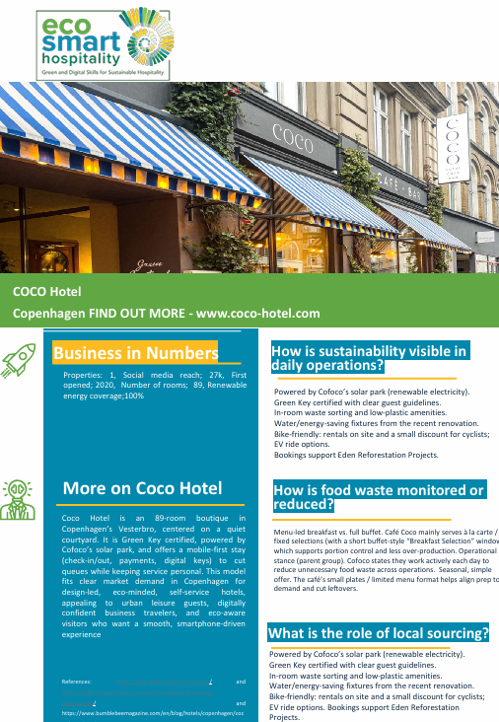
Coco Hotel
Coco Hotel, sürdürülebilirlik iletişiminin genel konuk deneyiminin bir parçası haline nasıl gelebileceğini gösteriyor. Kopenhag’daki bu otel, Green Key sertifikası, yenilenebilir enerji, dijital konuk hizmetleri ve gözle görülür sürdürülebilirlik uygulamalarını bir araya getirerek net ve inandırıcı bir sürdürülebilirlik mesajı oluşturuyor.
Otel, sürdürülebilirliği çoklu kanallar aracılığıyla iletiyor. Konuklar, web sitesi, rezervasyon süreci, dijital konuk deneyimi, sosyal medya içeriği ve atık ayrıştırma ve yenilenebilir enerji kullanımı gibi tesis içi uygulamalar aracılığıyla sürdürülebilirlik bilgileriyle karşılaşıyor. Bu eylemler, tanınmış sertifikalar ve şeffaf raporlamayla desteklenerek müşteri güveninin oluşturulmasına yardımcı oluyor.
Sosyal medya da önemli bir rol oynuyor. Otel, konukların konaklamasından önce, sırasında ve sonrasında ilişkileri sürdürmek için hikayeler, konuklar tarafından oluşturulan içerikler, anketler, doğrudan mesajlaşma ve görsel içerikler kullanıyor. Sürdürülebilirlik, ayrı bir pazarlama mesajı olarak değil, genel marka deneyiminin bir parçası olarak sunuluyor.
Önemli Ders: Müşteriler, sertifikalar, görünür eylemler ve birden fazla temas noktasında tutarlı iletişim yoluyla kanıtları görebildiklerinde sürdürülebilirlik iddialarına daha fazla güvenme eğilimindedir.

Slide 64
Öğrenci/Lider Alıştırması:
Bu ifadeleri daha etik bir şekilde yeniden yazın:
“Biz çevre dostu bir oteliz.”
“Restoranımız %100 sürdürülebilir.”
“Sadece yerel malzemeler kullanıyoruz.”
“Sıfır atık kahvaltı.”
“Spa merkezimizde temiz, doğal ürünler kullanıyoruz.”
“Çevreye önem veriyoruz.”
Bu iddialarda belirsiz, abartılı veya doğrulanamayan noktalar nelerdir?

Slide 65
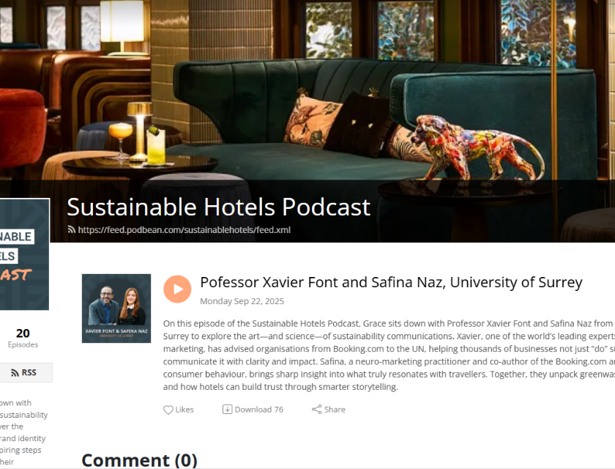
İlgili Podcast'ler
Profesör Xavier Font ve Safina Naz, Surrey Üniversitesi | Sürdürülebilir Oteller Podcast'i
Bu bölümde, konaklama sektöründeki işletmelerin sürdürülebilirlik çalışmalarını nasıl inandırıcı ve anlamlı bir şekilde aktarabilecekleri ele alınmaktadır. Sürdürülebilirlik pazarlamasının önde gelen uzmanlarından Profesör Xavier Font ve Safina Naz, yeşil yıkamadan kaçınmanın yolları da dahil olmak üzere, sürdürülebilirlik iletişiminin sanatı ve bilimini tartışmaktadır.
GÖRMEK İÇİN TIKLAYIN

Slide 66

Sonuç
Bu modülde, dijital pazarlamanın sürdürülebilirlik faaliyetlerinizi misafirler için nasıl görünür, güvenilir ve değerli hale getirdiği ele alındı.
Gerçek ESG uygulamalarını özgün hikayelere dönüştürmeyi, etkiyi artırmak için doğru dijital araçları kullanmayı ve tüm konaklama sektörlerinde yeni fırsatlar yaratmak için girişimci düşünceyi uygulamayı öğrendiniz.
Modül ayrıca etik iletişimin önemini vurgulayarak, yeşil yıkamadan kaçınmanıza ve müşterilerle uzun vadeli bir güven ilişkisi kurmanıza yardımcı oldu.
Notes:
UNESCO-UNEVOC – Konaklama ve turizm sektörü için yeşil ve dijital beceriler
https://unesdoc.unesco.org/ark:/48223/pf0000391115
Avrupa Komisyonu – Turizmde dijital beceriler (Dijital Beceriler ve İşler Platformu)
https://digital-skills-jobs.europa.eu/en/topics/tourism
UNWTO – Sürdürülebilir turizm ve ölçüm (enerji ve kaynak verimliliği kaynakları)
https://www.unwto.org/sustainable-development

Slide 67
C3 M2 · Vaka çalışması paketi
Tam vaka çalışmalarını indirin
Bu modülde yer alan her işletme için tam bir vaka çalışması bulunmaktadır. Aşağıdaki bağlantıları kullanarak her birini açabilirsiniz.
La Papa – İrlanda
McNicholl Caravans – İrlanda
Nudges, Facebook/Instagram etkileşimi
Çeşitli dijital kanallar aracılığıyla dijital müşteri etkileşimi
Tam vaka çalışmasını indirin · {{CASE_URL_LAPAPA}}
Tam vaka çalışmasını indirin · {{CASE_URL_MCNICHOLL}}
Coco Hotel – Danimarka
Görünür kanıtlarla desteklenen sürdürülebilirlik iddiaları.
Tam vaka çalışmasını indirin · {{CASE_URL_COCO}}

Slide 68
Katıldığınız için teşekkür ederiz
Bu modülün bilgilerinizi zenginleştirdiğini ve uygulamalarınızı geliştirdiğini umuyoruz.
Akıllı, sürdürülebilir ve insan odaklı konukseverliğe olan bağlılığınız için teşekkür ederiz. Bu içgörüleri işinize yansıtın, etik ve empatiyle liderlik edin ve teknolojinin insanlara özenle hizmet etmesini sağlayın.
www.ecosmartproject.eu

